Slide 1

Pemrograman Aplikasi Perangkat Bergerak
Dosen : Irzal ahmad sabilla
Minggu ke 2

Slide 2
Android onClick in XML vs OnClickListener
Dalam Pengembangan aplikasi android terdapat dua metode untuk menangani aksi dari pengguna :
Memakai onclick = " " atribut XML
Memakai Metode setOnClickListener .
Kedua berfungsi dengan cara yang sama, hanya satu akan diatur melalui kode java dan lainnya melalui kode xml.
Performance (kinerja) :
Keduanya sama dalam kinerja. Xml adalah pra - parsing ke dalam kode biner saat kompilasi . sehingga tidak ada over-head di Xml .
Limitation (Keterbatasan):
Android : onClick adalah untuk API level 4 dan seterusnya , jadi jika project android
menargetkan < 1,6 , maka project tidak bisa berjalan.

Slide 3
Perbedaan onlcik listener dan onclick
OnclickListener :
OnClickListener adalah aksi antarmuka yang dibutuhkan untuk menerapkan dan menangani aksi dari pengguna dan dapat diatur untuk tampilan dalam kode java.
OnClickListener adalah menunggu aksi penggguna untuk benar-benar klik, onclick menentukan apa yang terjadi ketika pengguna mengklik tombol (object lain).
Sebuah OnClickListener memungkinkan untuk memisahkan tindakan / perilaku event klik dari View yang memicu event tersebut. Sehingga untuk program yang complex atau sesuai OOP maka on click listener lebih di sarankan untuk memudah saat perbaikan.
OnClickListener adalah antarmuka, kelas yang mengimplementasikannya memiliki fleksibilitas dalam menentukan variabel instance dan metode yang dibutuhkan untuk menangani events tersebut. Sekali lagi, ini bukan masalah besar dalam kasus sederhana, tapi untuk kasus yang kompleks, kode event dan view harus dipisah sehingga terlihat variabel / metode yang terkait dengan penanganan event dengan kode View yang memicu event tersebut.
Onclick:
Pada atribut XML fitur terbaru android: onclick, yang dapat digunakan untuk menangani klik langsung dalam aktivitas pandangan tanpa perlu mengimplementasikan interface apapun.
Satu implementasi listener dapat ditukar dengan yang lain jika diperlukan.
OnClick dengan fungsi yang mengikat di Layout XML adalah mengikat antara onClick dan fungsi yang akan memanggil. Fungsi harus memiliki satu argumen (View) agar onClick berfungsi.

Slide 4
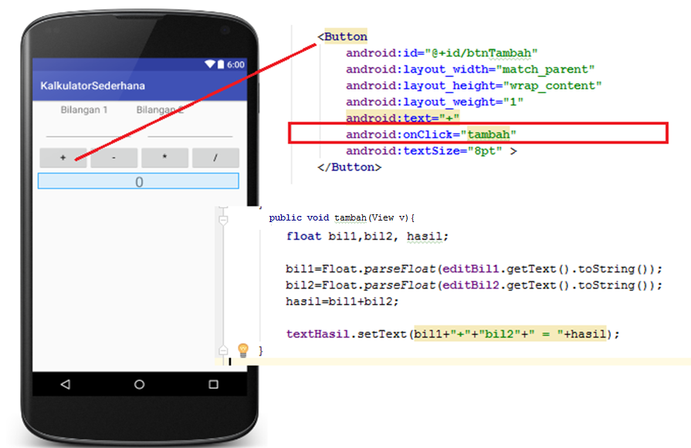
Contoh onClick in XML

Slide 5
XML dan Java
<LinearLayout android:id="@+id/linearLayout2" android:layout_width="match_parent" android:layout_height="wrap_content" android:layout_marginLeft="5pt" android:layout_marginRight="5pt" android:layout_marginTop="3pt" > <Button android:id="@+id/btnTambah" android:layout_width="match_parent" android:layout_height="wrap_content" android:layout_weight="1" android:text="+" android:onClick="tambah" android:textSize="8pt" > </Button> <Button android:id="@+id/btnKurang" android:layout_width="match_parent" android:layout_height="wrap_content" android:layout_weight="1" android:text="-" android:onClick="kurang" android:textSize="8pt" > </Button>
public class MainActivity extends AppCompatActivity { private EditText editBil1, editBil2; private TextView textHasil; @Override protected void onCreate(Bundle savedInstanceState) { super.onCreate(savedInstanceState); setContentView(R.layout.activity_main); editBil1=(EditText)findViewById(R.id.editTextBil1); editBil2=(EditText)findViewById(R.id.editTextBil2); textHasil=(TextView)findViewById(R.id.textViewHasil); } public void tambah(View v){ float bil1,bil2, hasil; bil1=Float.parseFloat(editBil1.getText().toString()); bil2=Float.parseFloat(editBil2.getText().toString()); hasil=bil1+bil2; textHasil.setText(bil1+"+"+bil2+" = "+hasil); }

Slide 6
Contoh onclicklistener
<LinearLayout android:id="@+id/linearLayout2" android:layout_width="match_parent" android:layout_height="wrap_content" android:layout_marginLeft="5pt" android:layout_marginRight="5pt" android:layout_marginTop="3pt" > <Button android:id="@+id/btnTambah" android:layout_width="match_parent" android:layout_height="wrap_content" android:layout_weight="1" android:text="+" android:textSize="8pt" > </Button> <Button android:id="@+id/btnKurang" android:layout_width="match_parent" android:layout_height="wrap_content" android:layout_weight="1" android:text="-" android:textSize="8pt" > </Button>
public class MainActivity extends AppCompatActivity implements View.OnClickListener{ private EditText editBil1, editBil2; private TextView textHasil; private Button btTambah, btKurang,
btBagi, btKali; @Override protected void onCreate(Bundle savedInstanceState) { super.onCreate(savedInstanceState); setContentView(R.layout.activity_main); editBil1=(EditText)findViewById(R.id.editTextBil1); editBil2=(EditText)findViewById(R.id.editTextBil2); textHasil=(TextView)findViewById(R.id.textViewHasil); btTambah=(Button)findViewById(R.id.btnTambah); btTambah.setOnClickListener(this); btKurang=(Button)findViewById(R.id.btnKurang); btKurang.setOnClickListener(this); btKali=(Button)findViewById(R.id.btnKali); btKali.setOnClickListener(this); btBagi=(Button)findViewById(R.id.btnBagi); btBagi.setOnClickListener(this);

